Slide 1


Колледж информатики и программирования
КУРСОВОЙ ПРОЕКТ
На тему: «Проектирование и разработка базы данных для бизнес-аналитики»
Руководитель курсового проекта
Н. А. Хасанова
Исполнитель курсового проекта
Л. Ф. Якунин
Москва 2025

Slide 2

Цель проекта
Цель проекта — разработать систему мониторинга инцидентов в IT-инфраструктуре для анализа их влияния на бизнес-метрики и повышение надежности через автоматизацию и аналитику.
Задачи проекта:
1) Проанализировать предметную область;
2) Разработать структуру базы данных;
3) Реализовать интерфейс на WPF;
4) Обеспечить вход по ролям

Slide 3
Предметная область
Система управления инцидентами и мониторинга:
Систематизирует информацию
Хранит данные о компаниях, странах и типах инцидентов.
Повышение надежности инфраструктуры и улучшение реагирования на инциденты.
Анализ воздействия инцидентов на бизнес, включая связь с финансовыми показателями (стоимость акций).

Slide 4
Используемые технологии
C# и .NET.
SQL Server (SSMS) для хранения данных.
WPF для интерфейса.
Visual Studio для разработки.

Slide 5
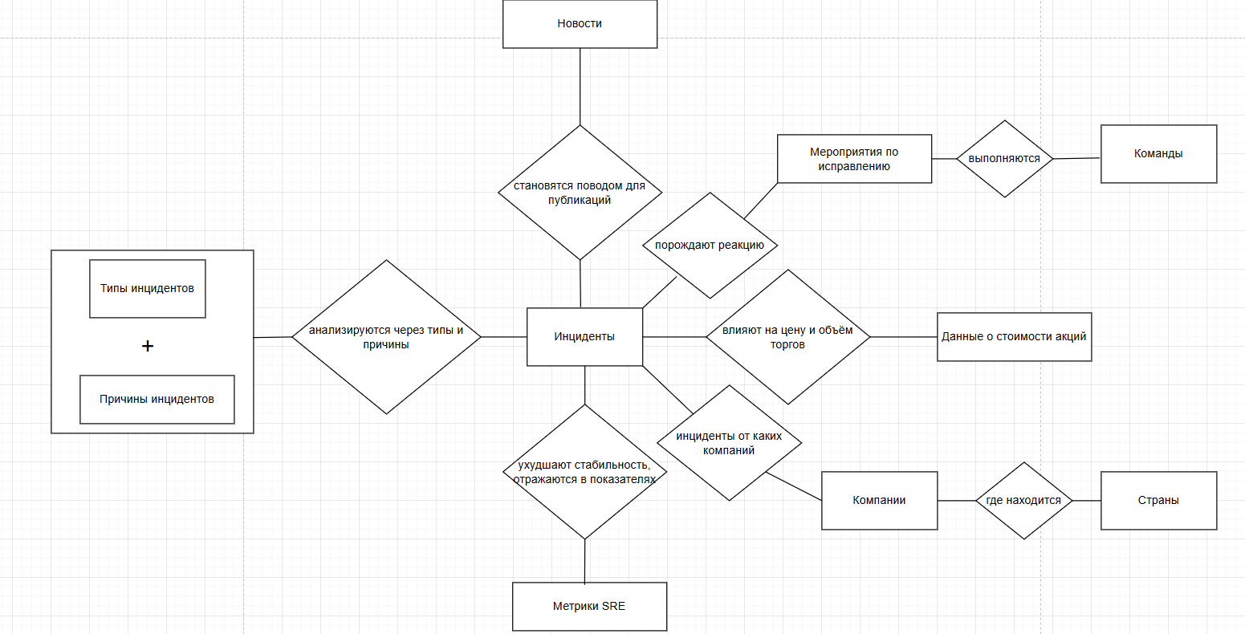
Инфологическая модель

Slide 6
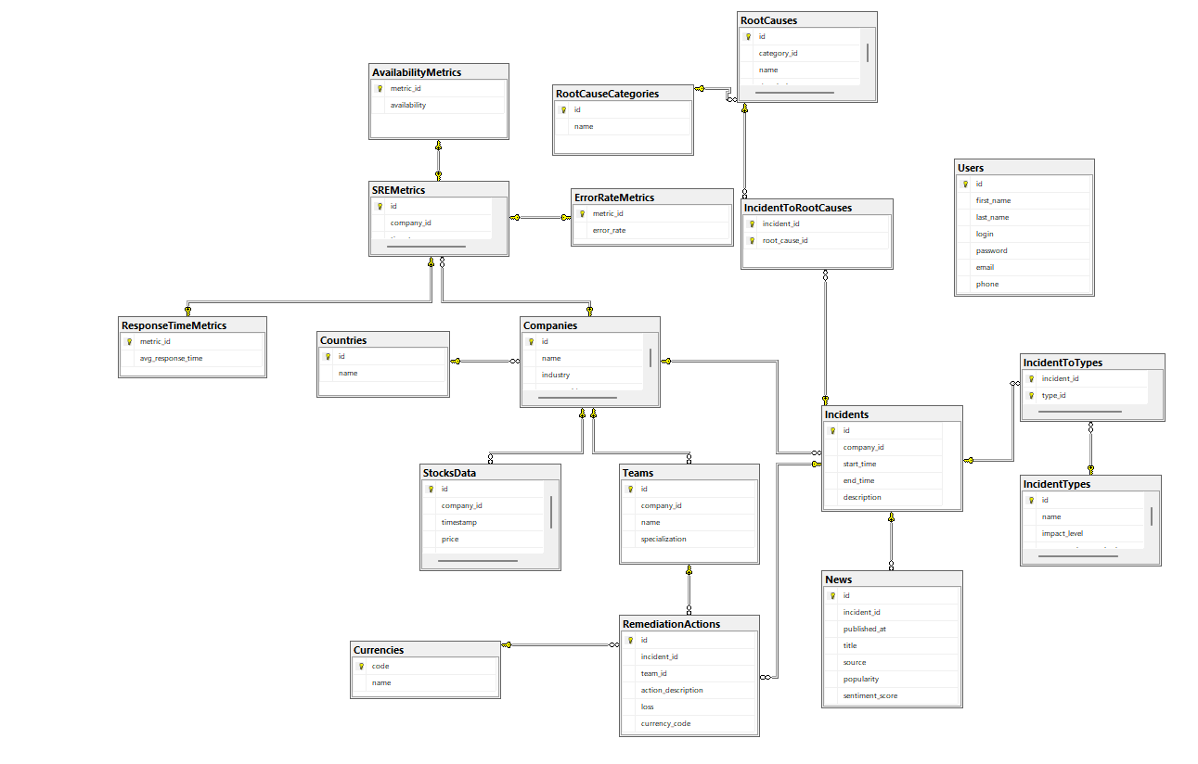
Даталогическая модель

Slide 7
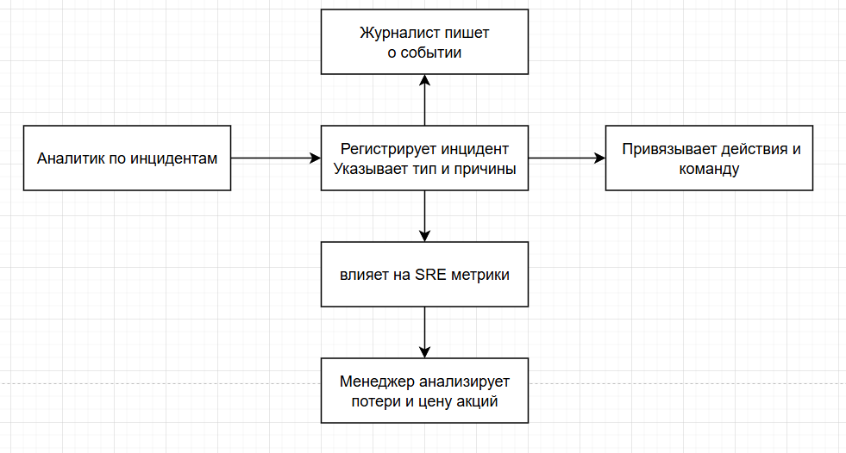
Бизнес-модель

Slide 8
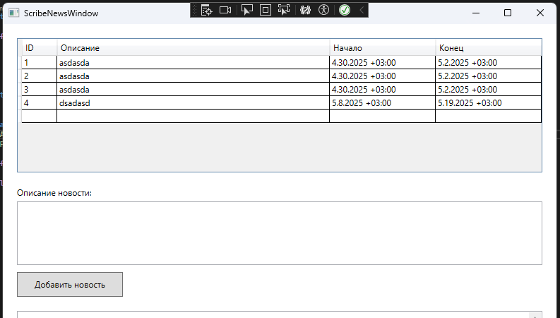
Показ приложения

Slide 9
Результаты
- Создано полноценное приложение для бизнес аналитики
- Выполнены все запрошенные задачи проекта
- Интерфейс работает стабильно
- Приложение протестировано
- Проект готов к сдаче

Slide 10
Заключение
- Закреплены навыки работы с базами данных
- Изучена работа с интерфейсами WPF
- Получен опыт проектирования и тестирования

Slide 11
Спасибо за внимание!

